Slide 1
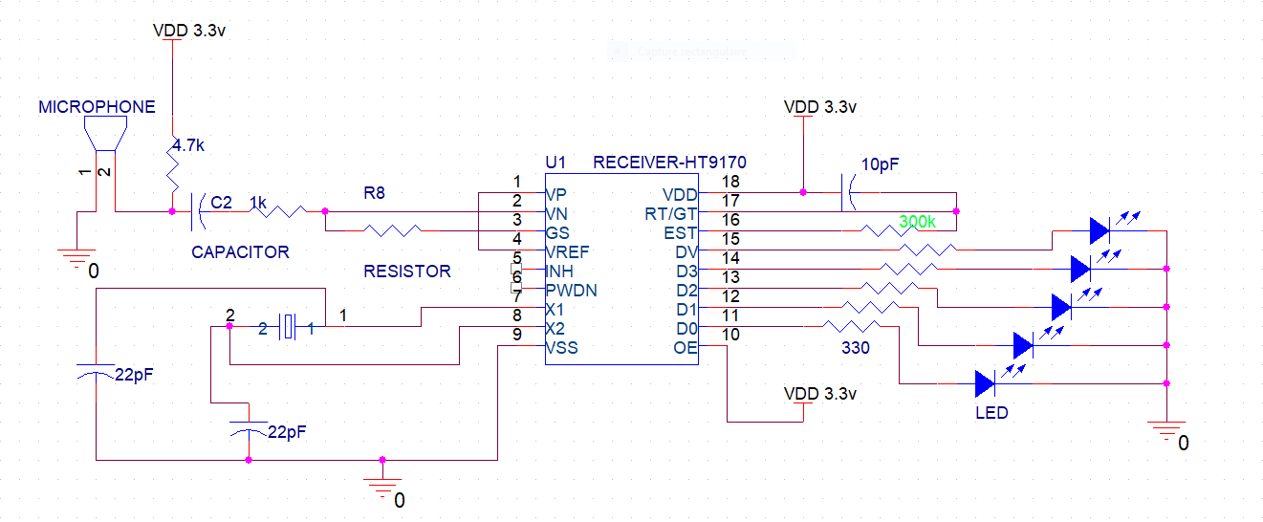
Réception DTMF :
P2.11
P2.5
P2.4
P2.3
P2.2

Slide 2
Schéma block Emission DTMF :
Filtrage des bases frequences jusqu’à 5 KHz
Amplification de tension de gain =3
Amplification de puissance
Signal sortie et haut parleur
Signal d’entrée

Slide 3
Schema Etat reception DTMF
READ_HASH
READ_A
Code==12
Code==11
Code<=10
Code==13
READ_STAR
READ_DIGIT

Slide 4
Reception DTMF
Signal reçue
Microphone
Message codé en 4 bits
P2.2
P2.3
P2.4
P2.5
Filtrage
Amplification
Gain =100
Décodage
Validation de trame
P2.11

